Slide 1
Application
Offline
สำนักงานเขตพื้นที่การศึกษาประถมศึกษาพัทลุง เขต 2

Slide 2
ทำความรู้จัก
OTPC
(One Tablet Per Child)

Slide 3
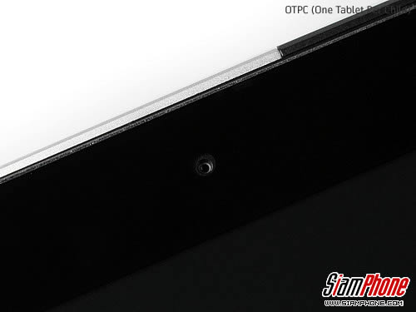

Slide 4
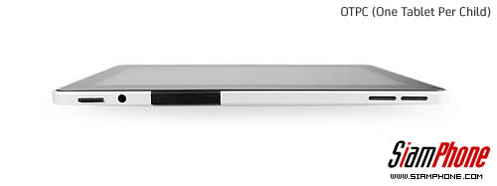

Slide 5
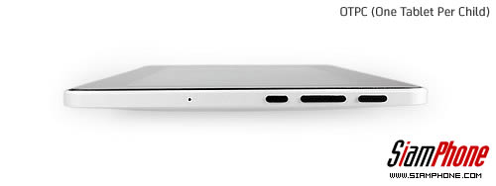

Slide 6
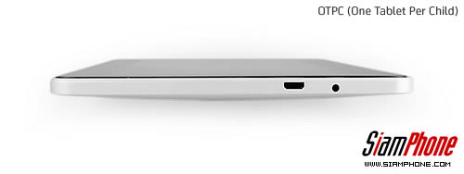

Slide 7
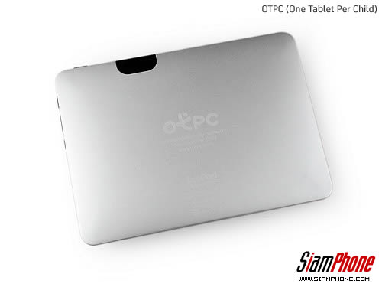

Slide 9
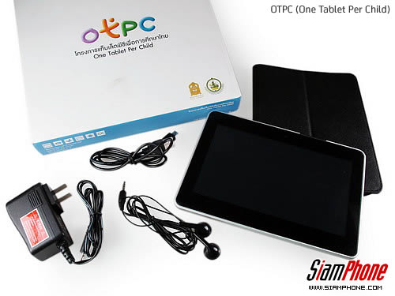

Slide 10
บทเรียนอิเล็กทรอนิกส์
สำนักเทคโนโลยีเพื่อการสอน
สำนักงานคณะกรรมการการศึกษาขั้นพื้นฐาน

Slide 11
ขอให้คุณครูทุกท่านเปิดเครื่อง Tablet คับ

Slide 12
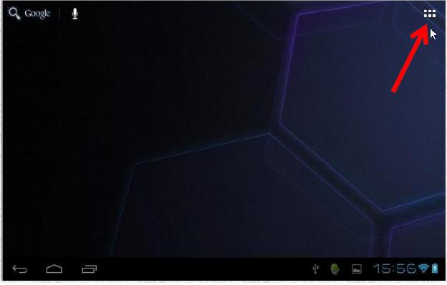

Slide 13
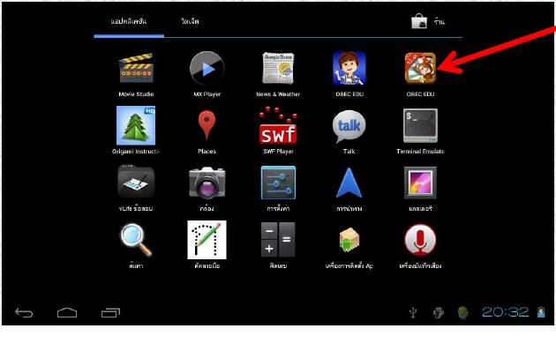

Slide 14
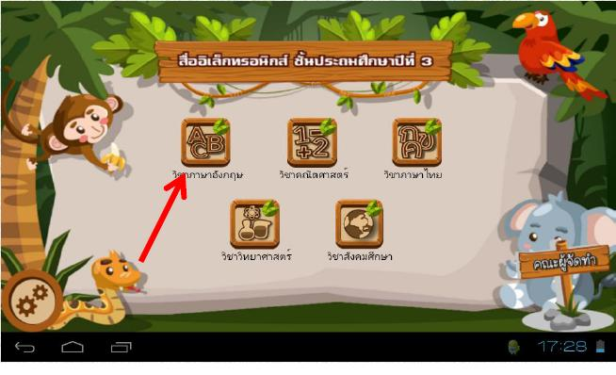

Slide 29
จบการนำเสนอ

